Slide 1
УРОК МАТЕМАТИКИ
В 5 КЛАССЕ
АРИФМЕТИЧЕСКИЕ ДЕЙСТВИЯ
С ДЕСЯТИЧНЫМИ ДРОБЯМИ

Slide 2


Девиз урока:
Думать - коллективно!
Решать – оперативно!
Отвечать – доказательно!
И всё будет у нас - замечательно!

Slide 3
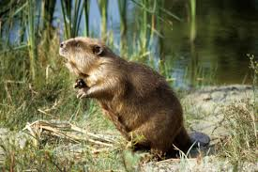

Загадка-шутка.
Какой знак между цифрами 1 и 2 надо поставить, чтобы получилось число, больше 1 , но меньше 2?
Молодцы!
1< 1 2 < 2

Slide 4
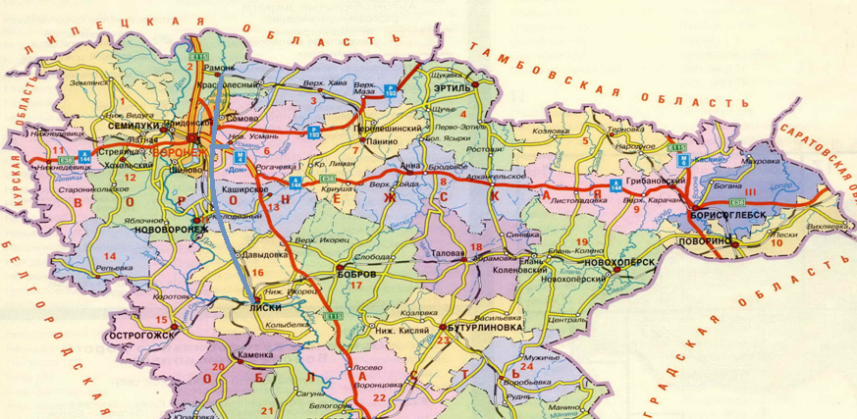
ПУТЕШЕСТВИЕ В СТРАНУ…

Slide 5






















 | 1 | 2 | 3 | 4 | 5 | 6 | 7 | 8
9 | 10 | 11 | 12 | 13 | 14 | 15 | 16 | 17 | 18
273,5
0
2,735
2735
2008
270,5

Slide 6



 | 1 | 2 | 3 | 4 | 5 | 6 | 7 | 8
9 | 10 | 11 | 12 | 13 | 14 | 15 | 16 | 17 | 18
273,5
0,02735
0
2008
270,35
27350

Slide 7


 | 1 | 2 | 3 | 4 | 5 | 6 | 7 | 8
9 | 10 | 11 | 12 | 13 | 14 | 15 | 16 | 17 | 18
0,02735
0
2735
2008
0,2735
0,002735

Slide 8


 | 1 | 2 | 3 | 4 | 5 | 6 | 7 | 8
9 | 10 | 11 | 12 | 13 | 14 | 15 | 16 | 17 | 18
0,02735
0
2735
2735000
2008
27350

Slide 9


 | 1 | 2 | 3 | 4 | 5 | 6 | 7 | 8
9 | 10 | 11 | 12 | 13 | 14 | 15 | 16 | 17 | 18
0,02735
0
2735000
2008
27350
0,002735

Slide 10


 | 1 | 2 | 3 | 4 | 5 | 6 | 7 | 8
9 | 10 | 11 | 12 | 13 | 14 | 15 | 16 | 17 | 18
0,02735
0
2735000
2008
270350
0,002735

Slide 11





 | 1 | 2 | 3 | 4 | 5 | 6 | 7 | 8
9 | 10 | 11 | 12 | 13 | 14 | 15 | 16 | 17 | 18
2730,5
0
2008
27,305
27305
270,35

Slide 12


 | 1 | 2 | 3 | 4 | 5 | 6 | 7 | 8
9 | 10 | 11 | 12 | 13 | 14 | 15 | 16 | 17 | 18
2730,5
0
2,7305
2008
27305
270,35

Slide 13


 | 1 | 2 | 3 | 4 | 5 | 6 | 7 | 8
9 | 10 | 11 | 12 | 13 | 14 | 15 | 16 | 17 | 18
0
2,7305
2008
27305
2,7035
270350

Slide 14


 | 1 | 2 | 3 | 4 | 5 | 6 | 7 | 8
9 | 10 | 11 | 12 | 13 | 14 | 15 | 16 | 17 | 18
0
2,7305
2735000
2008
0,002735
270350

Slide 15


 | 1 | 2 | 3 | 4 | 5 | 6 | 7 | 8
9 | 10 | 11 | 12 | 13 | 14 | 15 | 16 | 17 | 18
27,05
0
2008
270,5
27050
0,002705

Slide 16


 | 1 | 2 | 3 | 4 | 5 | 6 | 7 | 8
9 | 10 | 11 | 12 | 13 | 14 | 15 | 16 | 17 | 18
27,05
0
2008
270,5
0,002705
0,02705

Slide 17


 | 1 | 2 | 3 | 4 | 5 | 6 | 7 | 8
9 | 10 | 11 | 12 | 13 | 14 | 15 | 16 | 17 | 18
27,05
0
2008
270,5
0,002705
0,002735

Slide 18


 | 1 | 2 | 3 | 4 | 5 | 6 | 7 | 8
9 | 10 | 11 | 12 | 13 | 14 | 15 | 16 | 17 | 18
0
2735000
2008
0,002705
270350
0,002735

Slide 19


 | 1 | 2 | 3 | 4 | 5 | 6 | 7 | 8
9 | 10 | 11 | 12 | 13 | 14 | 15 | 16 | 17 | 18
0
2735000
2008
270,5
270,35
270350

Slide 20


 | 1 | 2 | 3 | 4 | 5 | 6 | 7 | 8
9 | 10 | 11 | 12 | 13 | 14 | 15 | 16 | 17 | 18
0
2735000
2008
270,35
270350
0,002735

Slide 21


 | 1 | 2 | 3 | 4 | 5 | 6 | 7 | 8
9 | 10 | 11 | 12 | 13 | 14 | 15 | 16 | 17 | 18
0
2008
2735000
2,7035
270350
0,002735

Slide 22


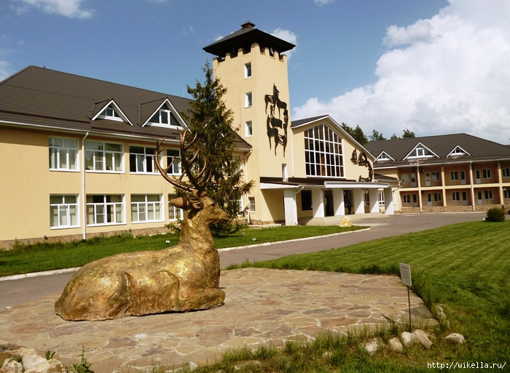

 | 1 | 2 | 3 | 4 | 5 | 6 | 7 | 8
9 | 10 | 11 | 12 | 13 | 14 | 15 | 16 | 17 | 18
0
2008

Slide 23


Slide 24

Федеральное государственное бюджетное учреждение
ВОРОНЕЖСКИЙ ГОСУДАРСТВЕННЫЙ
ПРИРОДНЫЙ БИОСФЕРНЫЙ ЗАПОВЕДНИК
ИМЕНИ В.М. ПЕСКОВА
Международный статус

Slide 25
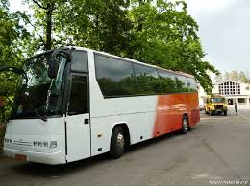
НАЧИНАЕМ ПУТЕШЕСТВИЕ
РАССТОЯНИЕ ОТ ГОРОДА ЛИСКИ ДО ЗАПОВЕДНИКА ПО ТРАССЕ РАВНО 127,2 КМ. СРЕДНЯЯ СКОРОСТЬ АВТОБУСА 60 КМ/Ч.
СКОЛЬКО ВРЕМЕНИ МЫ ЗАТРАТИМ НА ДОРОГУ ?

Slide 26
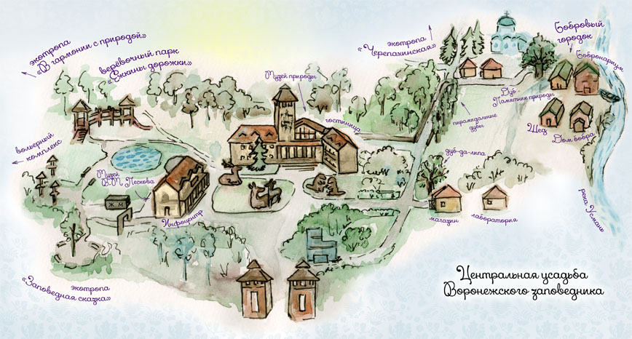

Slide 27
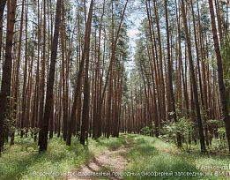
Расположен заповедник на территории Воронежской и Липецкой областей, в Усманском бору. Протяженность с севера на юг примерно 12,52 км, с запада на восток - около 24,8 км. Найдите площадь заповедника (в гектарах). Округлите её до тысяч.
S=а*в
 |  | 1 | 2, | 5 | 2
 | x |  | 2 | 4, | 8
 | 1 | 0 | 0 | 1 | 6
 | 5 | 0 | 0 | 8
2 | 5 | 0 | 4
3 | 1 | 0, | 4 | 9 | 6

Slide 28
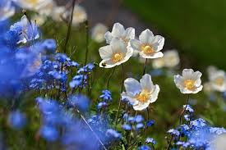
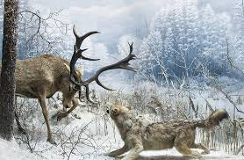
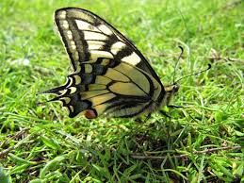
РАБОТА В ГРУППАХ
1 ГРУППА – БОТАНИКИ
2 ГРУППА – ЗООЛОГИ
3 ГРУППА - ЭНТОМОЛОГИ

Slide 29
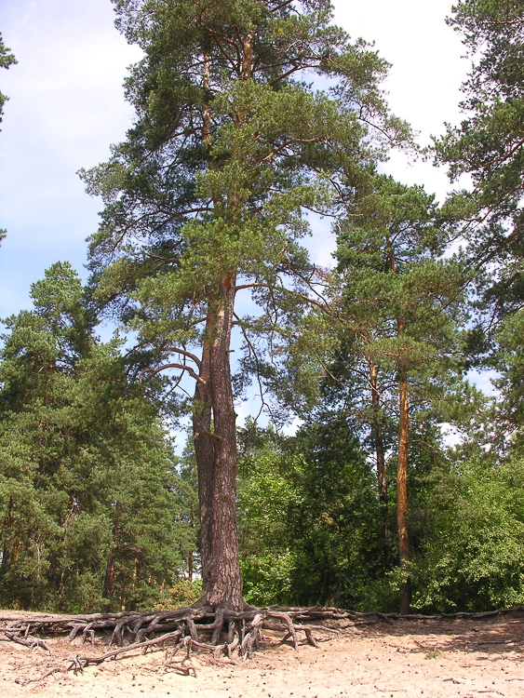
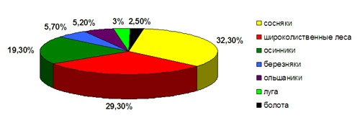
Задание 1 группе
Растительный покров заповедника:
Рассчитайте площади территорий, соответствующих каждому виду растительности.
сосняки | 32,3% | 10013 га

Slide 30
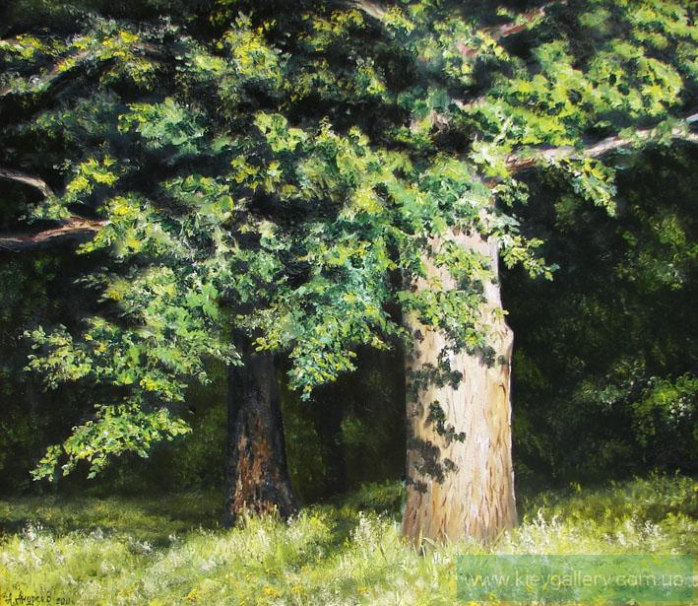
Задание 1 группе
Растительный покров заповедника:
Рассчитайте площади территорий, соответствующих каждому виду растительности.
широколиственные | 29,3% | 9083 га

Slide 31
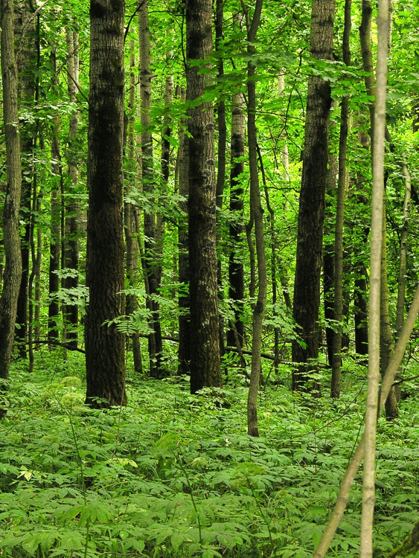
Задание 1 группе
Растительный покров заповедника:
Рассчитайте площади территорий, соответствующих каждому виду растительности.
осиновые | 19,3% | 5983 га

Slide 32
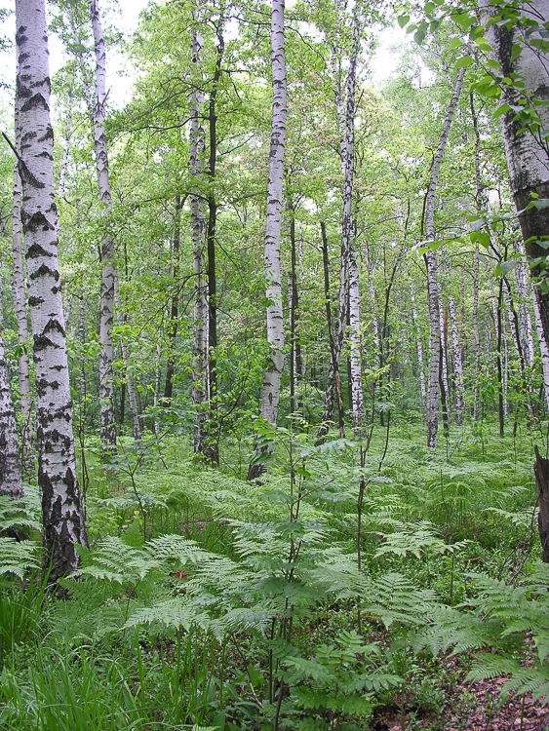
Задание 1 группе
Растительный покров заповедника:
Рассчитайте площади территорий, соответствующих каждому виду растительности.
берёзовые | 5,7% | 1767 га

Slide 33
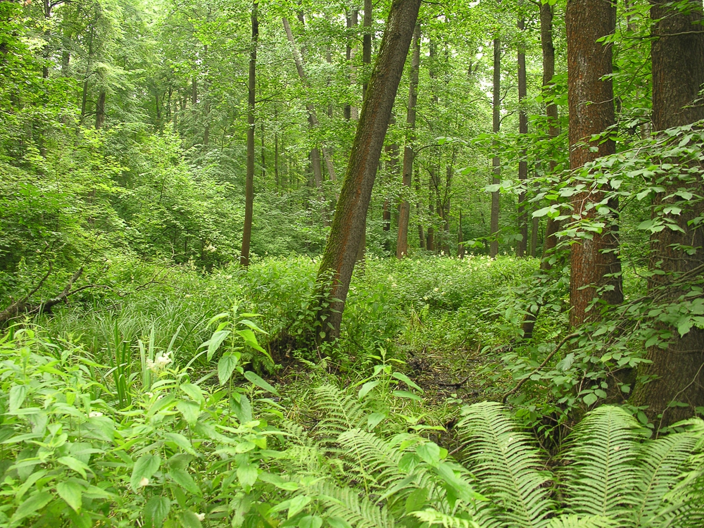
Задание 1 группе
Растительный покров заповедника:
Рассчитайте площади территорий, соответствующих каждому виду растительности.
ольшаники | 5,2% | 1612 га

Slide 34
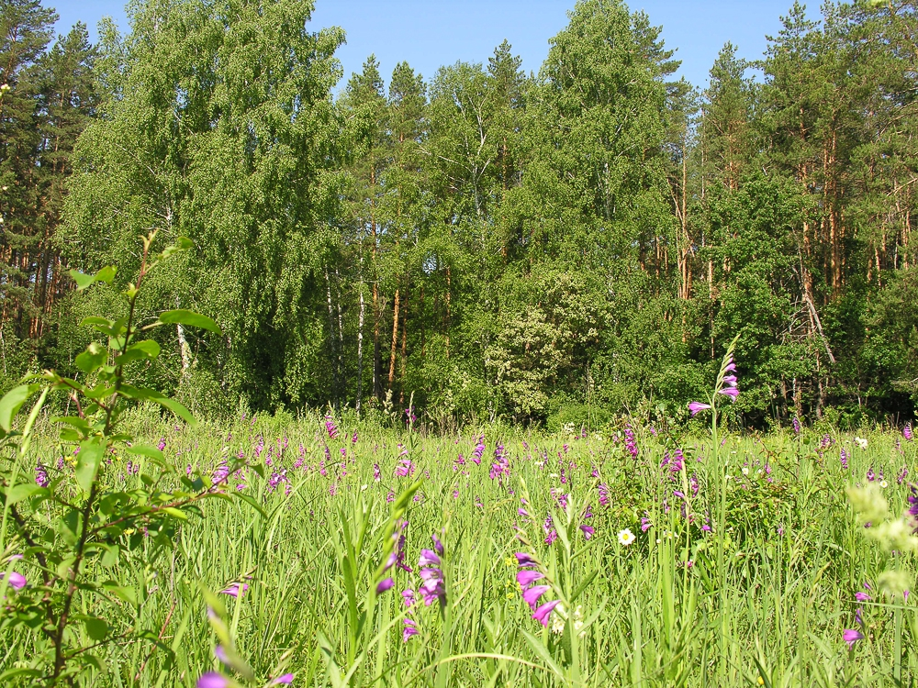
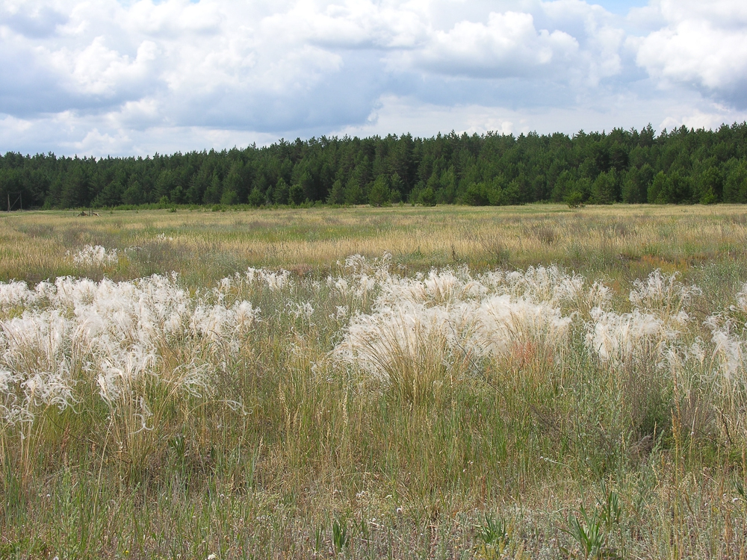
Задание 1 группе
Растительный покров заповедника:
Рассчитайте площади территорий, соответствующих каждому виду растительности.
травянистые | 3% | 930 га

Slide 35
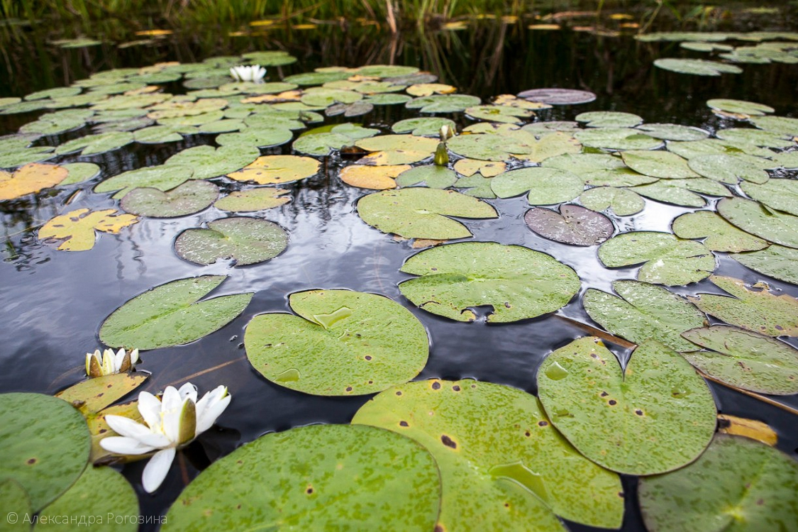
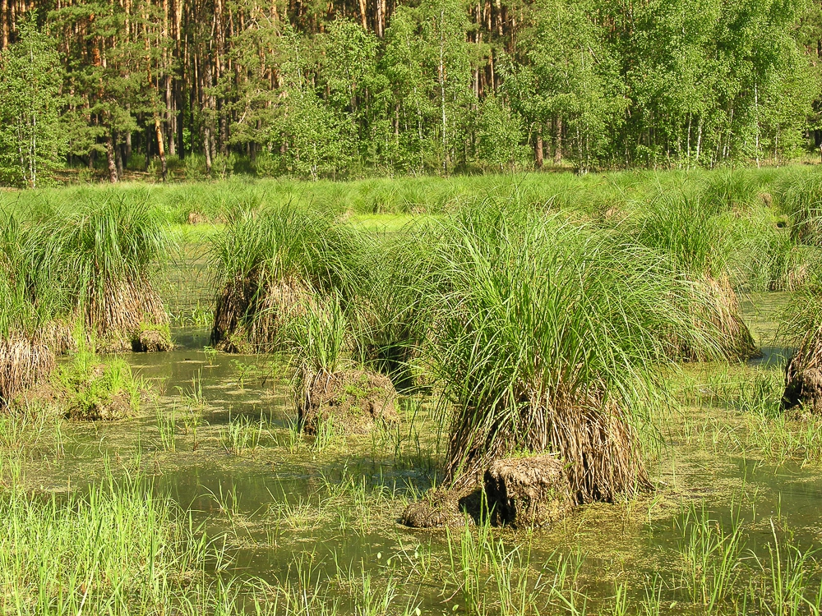
Задание 1 группе
Растительный покров заповедника:
Рассчитайте площади территорий, соответствующих каждому виду растительности.
болотные | 2,5% | 775 га

Slide 36
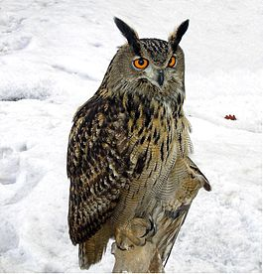
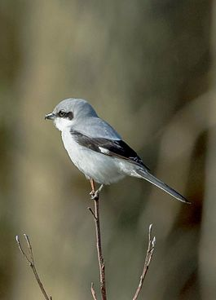
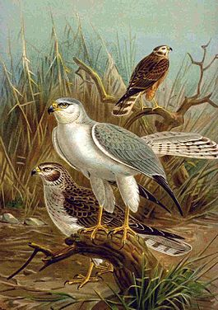
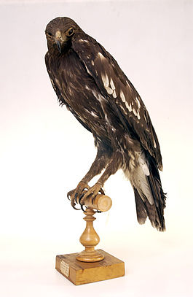
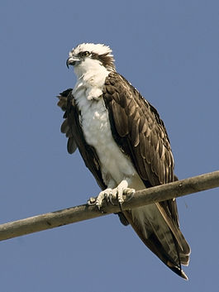
Задание 2 группе
На территории Воронежского заповедника зарегистрировано 334 вида позвоночных животных. Рассчитайте количество видов, соответствующих каждому классу животных.
Птицы из Красной книги
филин
Скопа
степной лунь
Большой подорлик
серый сорокопут
птицы | 65% | 217

Slide 37
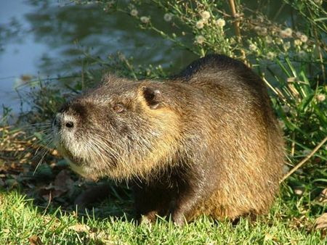
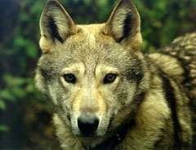
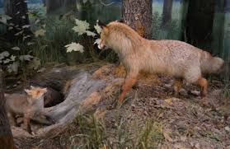
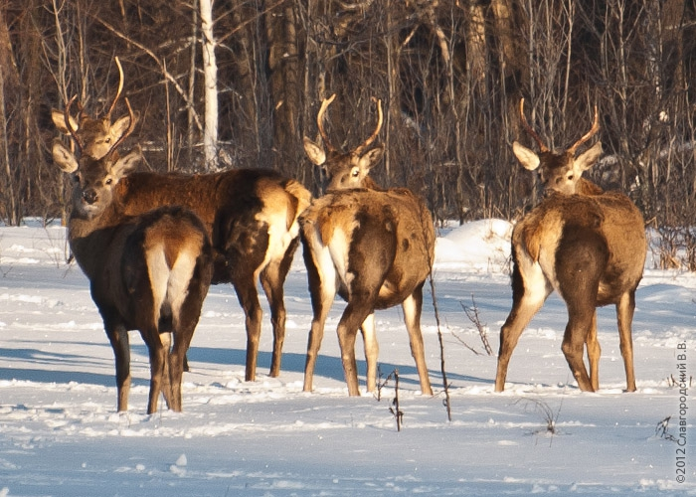
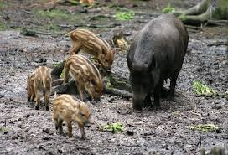
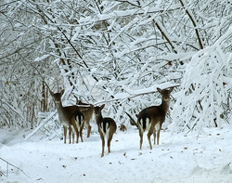
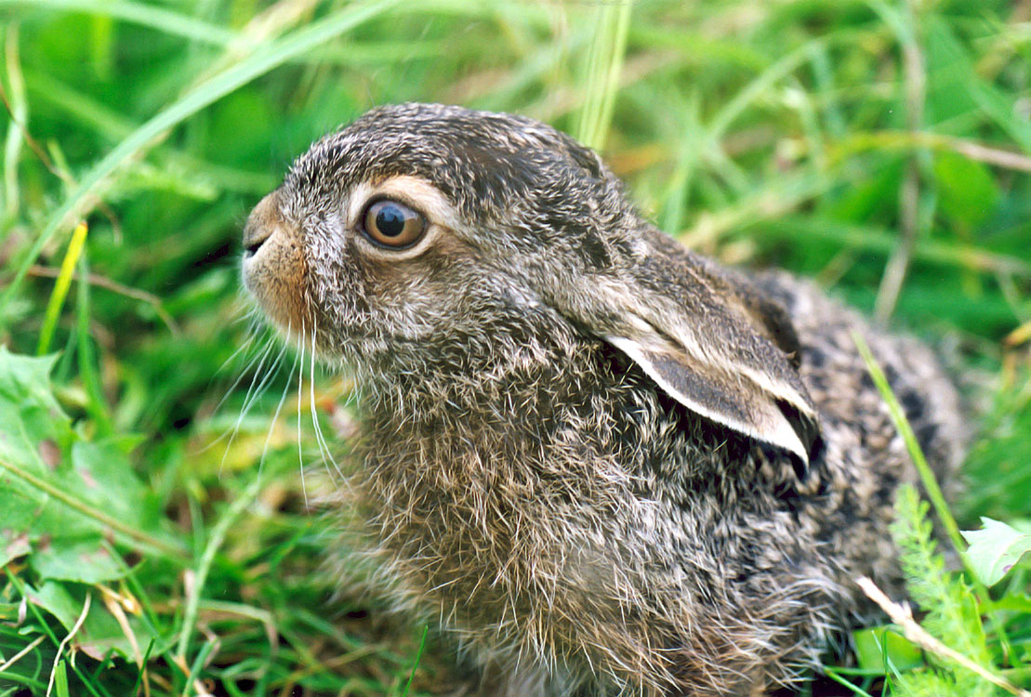
Задание 2 группе
На территории Воронежского заповедника зарегистрировано 334 вида позвоночных животных. Рассчитайте количество видов, соответствующих каждому классу животных.
лисица
косуля
лось
кабан
заяц-русак
лисица
бобр
волк
Волк
млекопитающие | 18% | 60

Slide 38
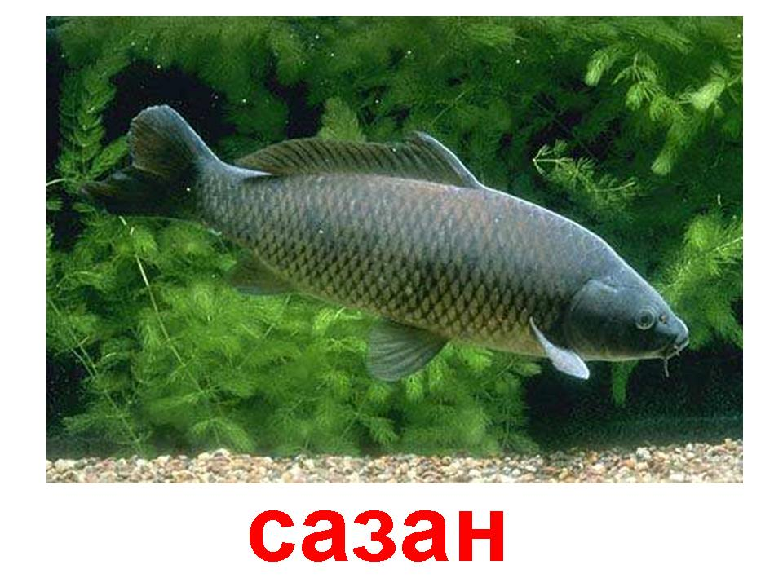
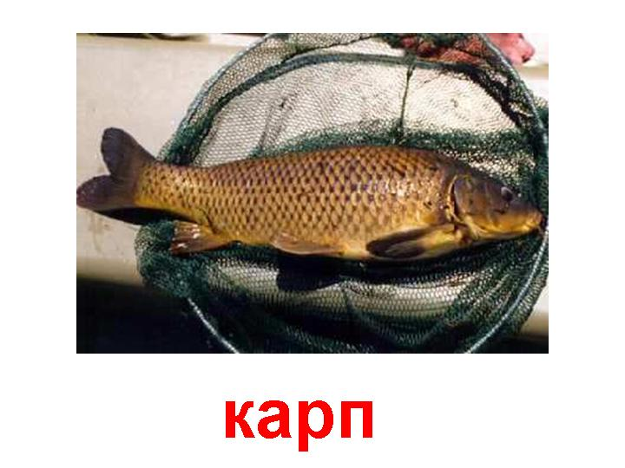
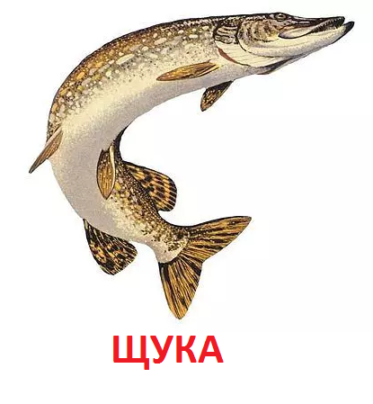
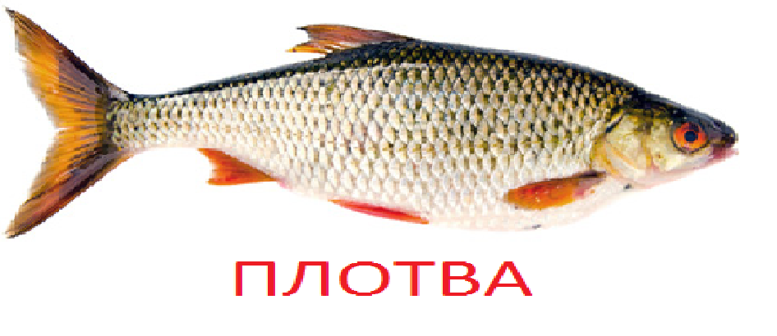
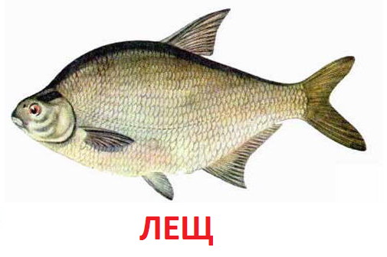
Задание 2 группе
На территории Воронежского заповедника зарегистрировано 334 вида позвоночных животных. Рассчитайте количество видов, соответствующих каждому классу животных.
рыбы | 11,70% | 39

Slide 39
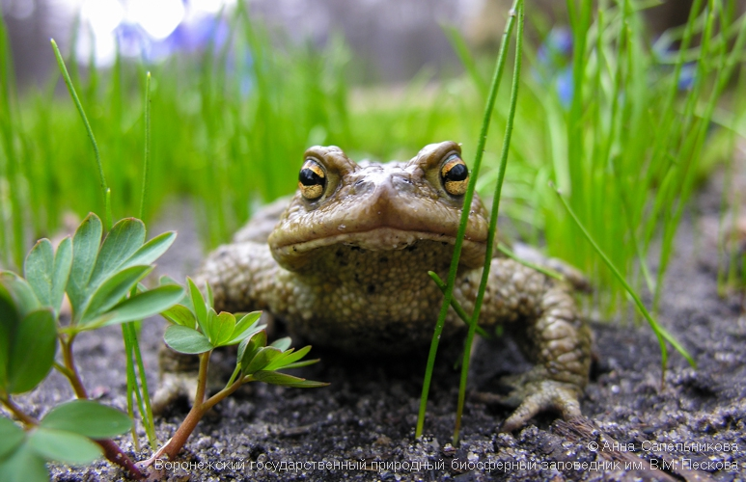
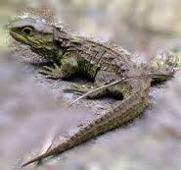
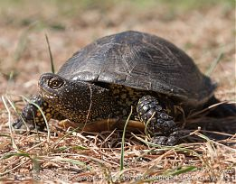
Задание 2 группе
На территории Воронежского заповедника зарегистрировано 334 вида позвоночных животных. Рассчитайте количество видов, соответствующих каждому классу животных.
земноводные | 2,70% | 9

Slide 40
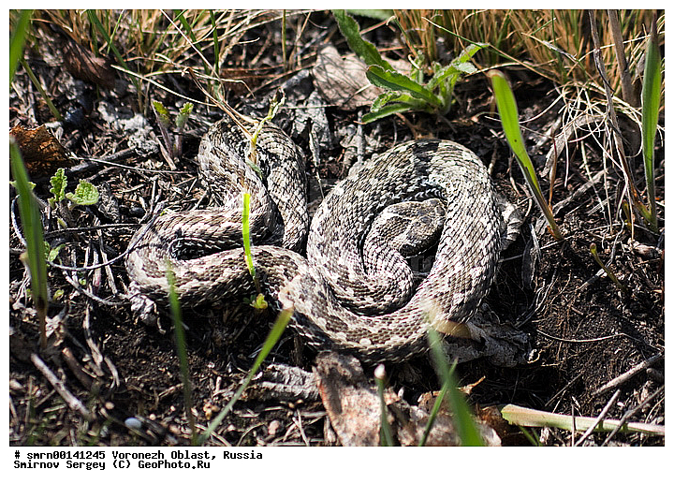
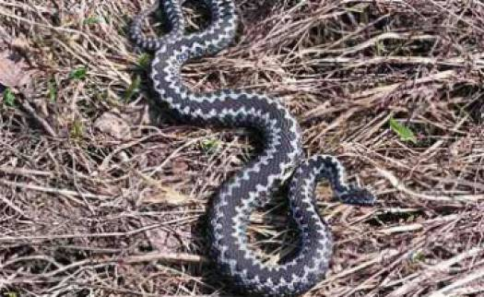
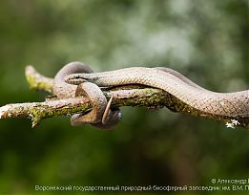
Задание 2 группе
На территории Воронежского заповедника зарегистрировано 334 вида позвоночных животных. Рассчитайте количество видов, соответствующих каждому классу животных.
пресмыкающиеся | 2,40% | 8

Slide 41
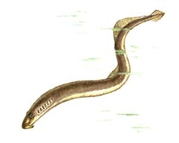
Задание 2 группе
На территории Воронежского заповедника зарегистрировано 334 вида позвоночных животных. Рассчитайте количество видов, соответствующих каждому классу животных.
миноги | 0,30% | 1

Slide 42
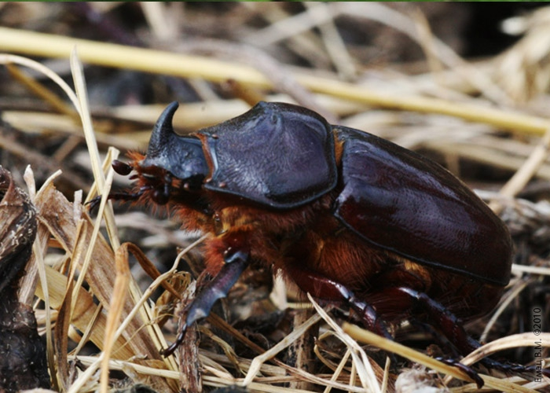
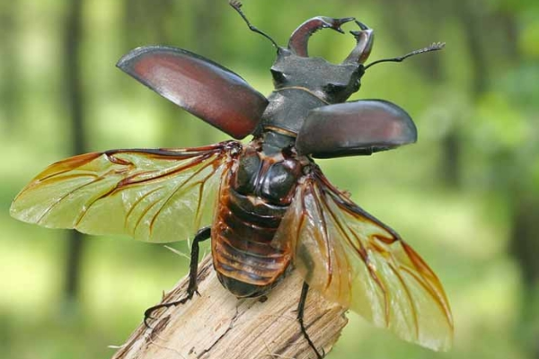
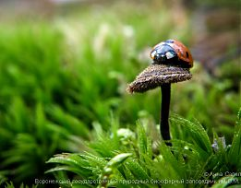
Задание 3 группе
Беспозвоночные
На территории Воронежского заповедника зарегистрировано 5200 видов насекомых. Рассчитайте количество видов, соответствующих каждому отряду
жесткокрылые | 28,80% | 1500

Slide 43
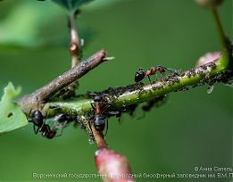
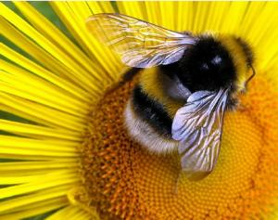
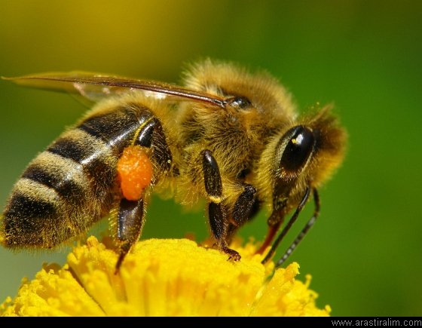
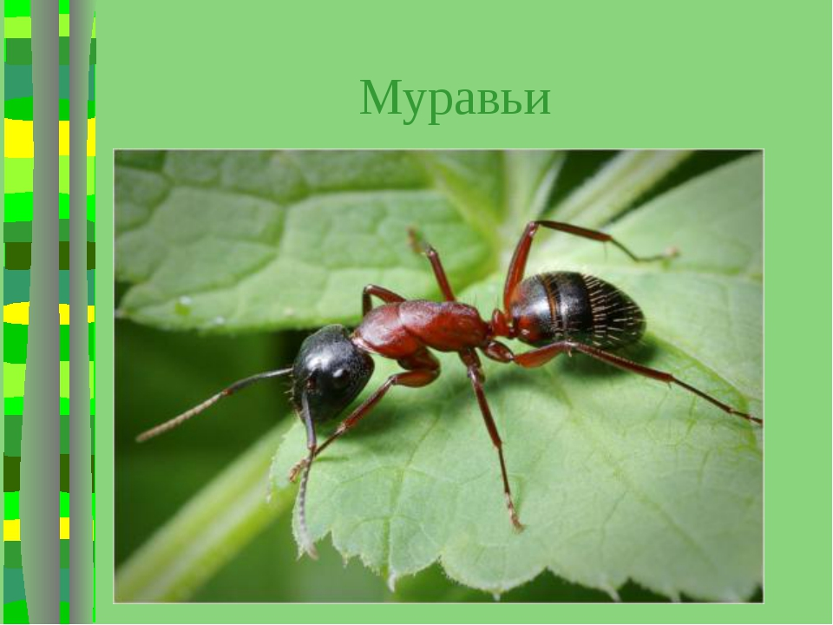
Задание 3 группе
Беспозвоночные
На территории Воронежского заповедника зарегистрировано 5200 видов насекомых. Рассчитайте количество видов, соответствующих каждому отряду
Перепончатокрылые | 23% | 1200

Slide 44






Задание 3 группе
Беспозвоночные
На территории Воронежского заповедника зарегистрировано 5200 видов насекомых. Рассчитайте количество видов, соответствующих каждому отряду
двукрылые | 19,20% | 1000

Slide 45





Задание 3 группе
Беспозвоночные
На территории Воронежского заповедника зарегистрировано 5200 видов насекомых. Рассчитайте количество видов, соответствующих каждому отряду
чешуекрылые | 13,50% | 700

Slide 46




Задание 3 группе
Беспозвоночные
На территории Воронежского заповедника зарегистрировано 5200 видов насекомых. Рассчитайте количество видов, соответствующих каждому отряду
прямокрылые | 7,80% | 400

Slide 47




Задание 3 группе
Беспозвоночные
На территории Воронежского заповедника зарегистрировано 5200 видов насекомых. Рассчитайте количество видов, соответствующих каждому отряду
полужесткокрылые | 4,80% | 250

Slide 48




Задание 3 группе
Беспозвоночные
На территории Воронежского заповедника зарегистрировано 5200 видов насекомых. Рассчитайте количество видов, соответствующих каждому отряду
равнокрылые | 2,90% | 150

Slide 49





СПАСИБО ЗА РАБОТУ!
ЧТОБ ЛЕГКО БЫЛО УЧИТЬСЯ, НАДО, БРАТЦЫ, НЕ ЛЕНИТЬСЯ!
ЧТОБ ЛЕГКО ПРИМЕР РЕШАТЬ,
ПРЕДЛАГАЮ ДРУЖНО ВСТАТЬ!
НА «РАЗ» ХЛОПНУЛИ В ЛАДОШКИ,
НА «ДВА» ПОШАГАЮТ НОЖКИ.
РАЗВЕДИТЕ РУКИ ШИРЕ
И СКАЖИТЕ «ТРИ-ЧЕТЫРЕ»!
НА НОСОЧКИ НУЖНО ВСТАТЬ,
ЭТО БУДЕТ ЦИФРА «ПЯТЬ»!
И НА КОРТОЧКИ ПРИСЕСТЬ -
УПРАЖНЕНЬЕ НОМЕР «ШЕСТЬ».
НА СЧЁТ «СЕМЬ» ПОДНИМЕМ РУКИ,
НЕ ДОПУСТИМ ЛЕНИ, СКУКИ!
А ТЕПЕРЬ НА РАЗ ВОСЬМОЙ
МЫ ПОКРУЖИМ ГОЛОВОЙ!
НА ЗАРЯДКУ ВЫШЕЛ СРОК,
ПРОДОЛЖАЕМ НАШ УРОК!

Slide 50

БОБРОВЫЙ ГОРОДОК
Самый крупный и яркий представитель отряда грызунов − речной бобр. Бобры населяют реки Усмань, Ивницу, пойменные озера и болота, иногда совсем небольшие ручьи.

Slide 51

КАК ВСЁ НАЧИНАЛОСЬ?
В НАЧАЛЕ 20 ВЕКА БОБРОВ В СТРАНЕ ОСТАВАЛОСЬ ОЧЕНЬ МАЛО. СКОЛЬКО ИХ БЫЛО, ВЫ УЗНАЕТЕ, РЕШИВ УРАВНЕНИЕ:
250,1: Х = 0,2501
ДА, НАС БЫЛО ОКОЛО 1000….

Slide 52

КАК ВСЁ НАЧИНАЛОСЬ?
А НА ТЕРРИТОРИИ, ГДЕ СЕЙЧАС РАСПОЛОЖЕН ЗАПОВЕДНИК, НАСЧИТЫВАЛОСЬ ВСЕГО 5% ОТ ОБЩЕГО КОЛИЧЕСТВА БОБРОВ, НАСЕЛЯЮЩИХ НАШУ СТРАНУ. ТАК СКОЛЬКО ИХ БЫЛО НА ДАННОЙ ТЕРРИТОРИИ?
ВСЕГО 1000 ОСОБЕЙ.
5% ИЗ НИХ СОСТАВЛЯЮТ…
0,05*1000 =50 (ОСОБЕЙ)

Slide 53

СКОЛЬКО ЛЕТ СУЩЕСТВУЕТ ЗАПОВЕДНИК?
БОБРОВ НУЖНО БЫЛО ОХРАНЯТЬ, ПОЭТОМУ В ВОРОНЕЖСКОЙ ОБЛАСТИ БЫЛ СОЗДАН ЗАПОВЕДНИК 3 ДЕКАБРЯ 1923 ГОДА.
ВЕРНО! А В ГОД, КОГДА ВЫ ОКОНЧИТЕ ШКОЛУ, ЗАПОВЕДНИК БУДЕТ ОТМЕЧАТЬ СВОЙ 100-ЛЕТНИЙ ЮБИЛЕЙ!

Slide 54

СКОЛЬКО БОБРОВ В ЗАПОВЕДНИКЕ?
ЗА БОЛЕЕ 90 ЛЕТ СУЩЕСТВОВАНИЯ ЗАПОВЕДНИКА ПОПУЛЯЦИЯ БОБРОВ УВЕЛИЧИЛА СВОЮ ЧИСЛЕННОСТЬ ПРИМЕРНО В 6,2 РАЗА. СКОЛЬКО ЖЕ ОСОБЕЙ ПРОЖИВАЕТ НА ТЕРРИТОРИИ ЗАПОВЕДНИКА СЕГОДНЯ?
БЫЛО 50 ОСОБЕЙ,
УВЕЛИЧИЛОСЬ В 6,2 РАЗА.
СТАЛО:
6,2*50=62*5=310 (ОСОБЕЙ)

Slide 55
КАКОВЫ РАЗМЕРЫ ВЗРОСЛОГО БОБРА?
1)Из первой строки выбери наименьшее число.
2)Из второй строки выбери наибольшее число.
3)Из третьей строки выбери не наибольшее и не наименьшее число.
4) Найди сумму этих чисел.
5,9 | 6,3 | 3,6
2,3 | 2,7 | 0
3,7 | 4,1 | 1, 4

Slide 56

КАКОВЫ РАЗМЕРЫ ВЗРОСЛОГО БОБРА?
3,6
+2,7
+3,7
10,0
ИТАК, ДЛИНА ТЕЛА ВЗРОСЛОГО БОБРА СОСТАВЛЯЕТ ОКОЛО 10 ДМ. ПЕРЕВЕДИТЕ ЭТУ ВЕЛИЧИНУ В САНТИМЕТРЫ.
СРАВНИТЕ СО СВОИМ РОСТОМ!

Slide 57
Узнайте массу бобра в килограммах
8 х 20,7 =
- 150 =
+ 0,4 =
+ 6,1 =
: 0,4 =
165,6
1) Как называются фигуры, используемые в этом задании?
2) Какая фигура лишняя, почему?
15,6
165,6
15,6
16
16
22,1
22,1
55,25 кг

Slide 58



Помогите бобрёнку!
Детёныш бобра отстал от мамы, и бросился её догонять. Когда он пробежал 4/5 пути, ему осталось пробежать ещё 3,1 метра.
Какой путь пробежит бобрёнок?
Весь путь - 1.
Пробежал: 4/5 пути.
Осталось пробежать: 1-4/5=1/5 пути.
1/5 пути составляет 3,1 м.
Весь путь составит 3,1*5=15,5 (м).

Slide 59
ДОМАШНЕЕ ЗАДАНИЕ
ДЛЯ ОДАРЁННЫХ:
№ 1781
№ 1785
ПОВТОРИТЬ П. 35,36
ПОДГОТОВКА К КОНТРОЛЬНОЙ РАБОТЕ
ДЛЯ ОСОБО ОДАРЁННЫХ:
СОЧИНИТЬ РАССКАЗ, СКАЗКУ
ИЛИ РАЗРАБОТАТЬ ПРЕЗЕНТАЦИЮ НА ТЕМУ «КАК ПРОЖИТЬ БЕЗ ДЕСЯТИЧНЫХ ДРОБЕЙ ?»

Slide 60



Итоги урока
ВСЁ ОТЛИЧНО! У МЕНЯ ПОЧТИ Я НИЧЕГО
УРА! ВСЁ ПОЛУЧИЛОСЬ! НЕ УСПЕЛ…
А КАК ЧУВСТВУЕТЕ СЕБЯ ВЫ?

Slide 61

ДО НОВЫХ ВСТРЕЧ!

Slide 62
СПАСИБО ЗА ПОНИМАНИЕ!
СПАСИБО ЗА ВНИМАНИЕ!

